Slide 1
面向对象程序设计
复习提纲

Slide 2
三大模块
基本概念
类定义基本要求
程序设计

Slide 3
基本概念
结构化程序设计的特点
面向对象程序设计特点
类、对象、消息的概念，它们之间的关系
类之间的3种关系，举例说明，UML类图描述
数据隐藏的概念，实现手段
子类与父类的关系，继承关系的描述，实现及UML类图描述
多态、重载、覆盖成员方法的含义,作用,区别和联系,实现手段与意义

Slide 4
基本概念
异常概念，Java处理异常的基本过程，异常类层次
要求：读懂异常类程序，区分Exception的子类RuntimeException类的6种异常，如算术，空指针、数组下标越界、数据格式异常等，会自定义异常类及使用自定义异常。
类变量（static静态）与实例变量区别、适用场合
抽象类、接口、包的概念、特点及适用场合
this, super, final 意义及使用
各种访问控制修饰符(public,protect,private,缺省)含义, 作用,适用场合
泛型的定义及使用。泛型适用于对不同的数据类型实施同一种操作的情况。它不但增强了代码的重用率，还具有类型检查功能，提高了程序的安全性。

Slide 5
基本概念
事件处理 (掌握动作事件,鼠标事件处理机制)
事件源、事件、事件监听接口含义（代理模型三要素）
理解监听器类、监听器、监听适配器概念
容器 ( JFrame, JPanel )及其默认布局方式
组件( 按钮、标签、文本框、密码框 )
布局管理器(FlowLayout,BorderLayout)

Slide 6
类定义的基本要求
类 = 域（成员变量）+（成员）方法
对象= 属性（静态）+行为（动态）
抽象：公共属性和方法（操作）
封装：private的成员变量+public的方法 (一套set方法和一套get方法)
类设计应该包含：
  私有属性
  构造方法至少2个（一个无参，一个含全部参数）
  一套 set()方法、一套get()方法
  必要的基本操作的方法
  toString()方法

Slide 7
单个类定义举例
public class Date
{
private int year,month,day;
public Date(){this(2000,1,1);}
public Date(int year,int month,int day){
this.year=year; this.month=month; this.day=day;
}
public int getYear(){return year;}
public int getMonth(){return month;}
public int getDay(){return day;}
public void setYear(int year){this.year=year;}
public void setMonth(int month){this.month=month;}
public void setDay(int day){this.day=day;}
public void setDate(int year,int month,int day){
this.year=year; this.month=month; this.day=day;
}
public String toString(){ return year+"/"+month+"/"+day;}
}

Slide 8
类之间的关系
整体-部分(聚合，组合)
书--章--节--段--句--词或标点符号；公司—雇员；
成绩单--课程； 租车公司--车；
一般-特殊(泛化，继承)
动画 -- 二维动画、三维动画
依赖,关联,调用
课程--教师--学生
用成员变量实现
用定义子类实现
用成员变量实现
掌握定义具有以上3种关系的类，会画出UML图。
会根据类图设计类。
若数据成员是对象数组，其定义，使用需掌握。

Slide 9
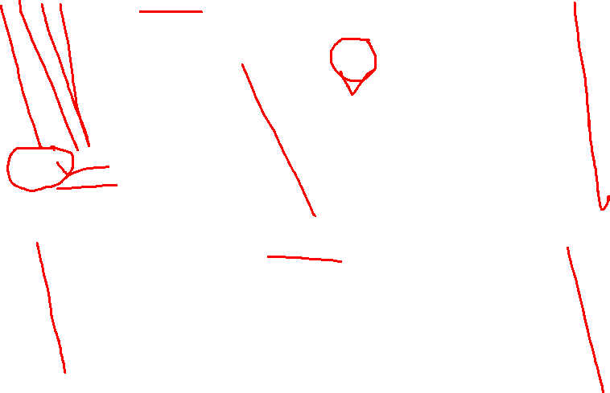

类之间的关系
根据UML图完成类设计，包括：成绩单类Report，课程类Course，学生类Person，Student类。设计测试类：创建某个同学成绩单，输出该同学的学号，姓名等基本信息以及依次输出该同学选修的全部课程的课程名称，考试时间，所得分数。
成绩单系统UML类图
Person
Course
-name String
-number String
-birthday Date
聚合关系
-code int
-courseName String
--testTime Date
-score int
Report
-s Student
-major String
-selCourse[ ] Course
+ setinfo()
+ getnum()
+ getname()
+ getBirthday()
+ toString()
聚合关系
+setCourse()
+getcode()
+getCourseName()
+getTestTime()
+getscore()
+toString()
+ setReport()
+ getStudent ()
+getmajor()
+getCourse()
+ toString()
继承关系
Student
-reg_num int
-reg_day Date
Date
聚合关系
-year int
-month int
-day int
+ setinfo()
+ getreg_Num()
+ getreg_Day()
+ toString()
+setDate()
+getYear()
+getMonth()
+getDay()
+toString()
类之间关系
继承关系：Person---Student
整体--部分关系：Report—Student
整体--部分关系：Report—Course

Slide 10
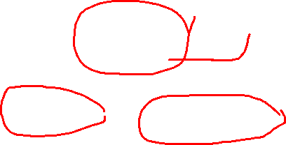
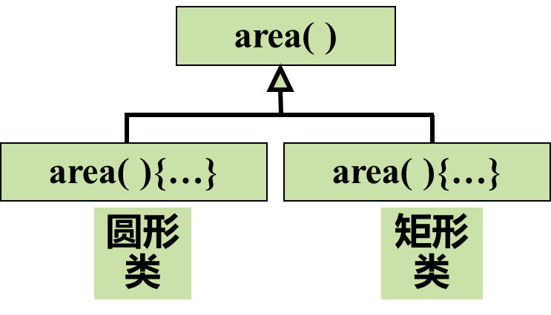
应用继承的主要场合
反映类之间的泛化，即“一般-特殊”关系
通过定义子类完成
学生
父类
大学生
中学生
统一同类操作的接口
接口,抽象类
通过实现接口完成

Slide 11


super表示的是当前对象的直接父类对象，是当前对象的直接父类对象的引用。直接父类是相对于其他“祖先”类而言的。
类A
B是C的直接父类，
A是C的祖先类
super.方法名();
指A中的方法
类B
super.方法名();
指B中的方法
类C

Slide 12
父类、子类的构造方法，成员方法定义举例
class Person { //父类
private String name, number; private Date birthday;
public Person(){birthday=new Date()；System.out.println("Person类的无参数构造函数"); }
public Person(String name,String number,Date birthday){
System.out.println(“Person类的带参数的构造函数”); //不提倡,为了演示
this.name=name; this.number=number; this.birthday=birthday; }
public Person(String name,String number,int year,int month,int day){
this.name=name; this.number=number; birthday=new Date(year,month,day);}
public void setinfo(String name,String number,Date birthday){
this.name=name; this.number=number; this.birthday=birthday; }
public void setinfo(String name,String number,int year,int month,int day){
this.name=name; this.number=number; birthday.setDate(year,month,day); }
public String get_name(){ return name;}public String get_num(){return number;}
public Date get_birthday() { return birthday; }
public String toString(){
return "name="+name+"number="+number+"birthday;"+birthday.toString();}
public void show(){
System.out.println("class Person::"+"name="+name+" number="+number+" birthday:"+birthday.toString()); } }

Slide 13
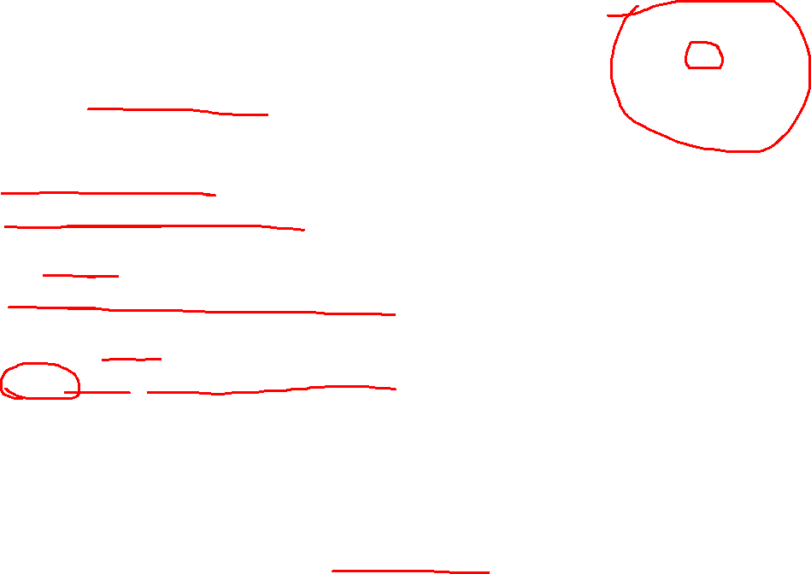
父类、子类的构造方法举例
父类子类的构造方法,成员方法定义举例
Person
Student
class Student extends Person{//表明继承，泛化关系，体现软件重用
String major; //所学专业
public Student(){ System.out.println("Student类的无参数构造函数"); }
public Student(String name,String number,Date birthday,String major){
super(name,number,birthday);//子类构造方法的第一句就去调用父类构造方法，复用体现
this.major=major; }
public Student(String name,String number,int year,int month,int day,String major){
super(name, number, year, month, day);
this.major=major; }
public void setinfo(String name,String number,Date birthday,String major){
super.setinfo(name, number, birthday); //子类成员方法调用父类的构造方法，也是复用的体现
this.major=major; }
public void setinfo(String name,String number,int year,int month,int day,String major){
super.setinfo(name, number, year, month, day);
this.major=major; }
public String get_major() { return major; }
public String toString() { return super.toString()+"major="+major; }
}

Slide 14
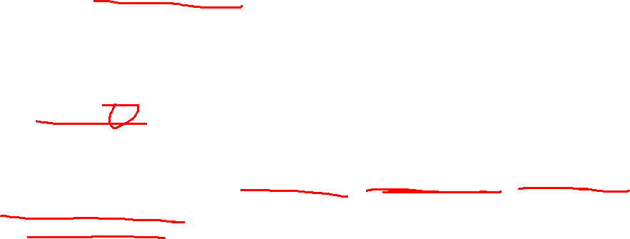
父类、子类的构造方法调用，子类对象赋值给父类对象的应用举例
public class test {
public static void main(String[] args) {
Student s1=new Student();
System.out.println(" s1:"+s1);
Date d1=new Date(1999,5,18);
Student s2=new Student("TOM","11010522223231",d1,"Computer");
System.out.println(" s2:"+s2);
Student s3=new Student();
s3.set_info("Mike","610506345678",2018,3,15,"Math");
Person p=s3; //子类对象赋给父类对象
System.out.println(“p:"+p);
System.out.println("p:"+p.getClass().getName()); //返回类名Student
}
对象s1创建时构造方法的调用。
s3对象的引用赋值给父类对象p。
p的方法和s3方法。
父类对象p只调用和s3同名的方法,父类没有而子类有的,不能调用,会出错。
【运行结果】
Person类的无参数构造函数
Student类的无参数构造函数
s1:name=null number=null birthday;year=2004,month=10,day=1 major=null
Person类的带参数的构造函数
s2:name=TOM number=11010522223231 birthday;year=1999,month=5,day=18 major=Computer
Person类的无参数构造函数
Student类的无参数构造函数
p:name=Mike number=610506345678 birthday;year=2018,month=3,day=15 major=Math
p:Student

Slide 15

聚合关系的类
Course
-code int
-courseName String
--testTime Date
-score int
Report
-s Student
-major String
-selCourse[ ] Course
+setCourse()
+getcode()
+getCourseName()
+getTestTime()
+getscore()
+toString()
+ setReport()
+ getStudent ()
+getmajor()
+getCourse()
+ toString()
Student
-reg_num int
-reg_day Date
+ setinfo()
+ getreg_Num()
+ getreg_Day()
+ toString()

Slide 16
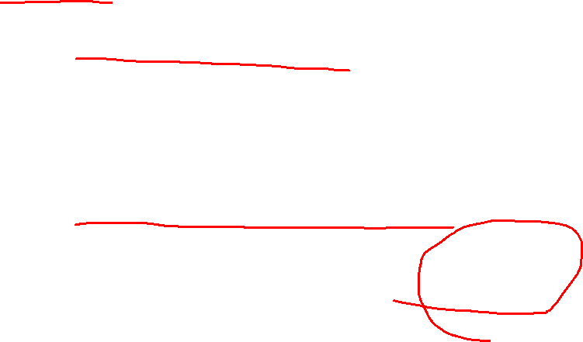
接口的定义及使用
接口定义
接口定义及使用，接口继承
接口的特性，作用
接口主要用来定制一个规范，统一操作，实现多继承。接口中只有方法的定义，没有方法的实现。
类来实现接口中定义的操作（即接口中的抽象函数）

Slide 17

接口和抽象类
接口中所有的方法隐含的都是抽象的。而抽象类则可以同时包含抽象和非抽象的方法。
类可以实现很多个接口，但是只能继承一个抽象类。
类如果要实现一个接口，它必须要实现接口声明的所有方法。但是，类可以不实现抽象类声明的所有方法，当然，在这种情况下，类也必须得声明成是抽象的。

Slide 18

泛型定义及使用：
List<T> 表示 集合里 是 T类的实例
List<E> 表示 集合里 是 E类的实例
List<?> 表示 集合里的对象类型不确定，未指定
List 同 List<?>
泛型的作用： 不同的数据类型可以实施同一种操作。
1、 List<T> list=new ArrayList<T>(); T t=list.get(0);
2、List list=new ArrayList(); T t=(T)list.get(0);
用泛型只是确定了集合内的元素的类型，取出来时已经不再需要强强制类型转换。

Slide 19
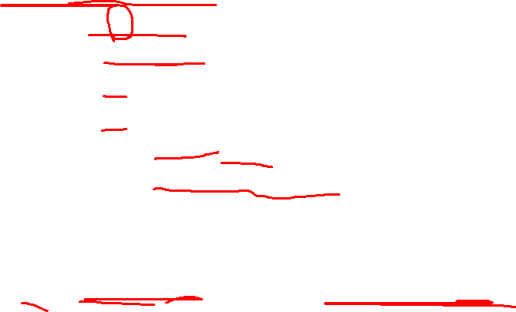
泛型类定义：
public class Pair<T> {
private T first;
private T second;
public T getFirst( ) {return first;}
public T getSecond( ) {return second;}
public void setFirst( T first) {return this.first=first;}
public void setSecond(T second) {return second;}
}
泛型类使用：
Pair<Integer> intpair= new Pair<Integer>(new Integer(20),new Integer(50));
Pair<String> strpair= new Pair<String>(“Hello”,”daming”);
Integer val1,val2; String str1,str3;
val1=intpair.getFirst(); val2=intpair.getSecond();
str1=strpair.getFirst(); str2=strpair.getSecond();

Slide 20
程序设计
绘制基本图形
基本组件操作
事件处理（*****）

Slide 21
GUI应用程序—绘图
绘制图形必须先获得绘图类对象，它是Graphices类的子类对象。
1、隐式创建方法
对于Swing组件，利用paintComponent()方法的参数获取
2、显式创建方法
调用Component类的getGraphics()
Graphics g=jPanel.getGraphics();
此时要负责释放 g.dispose()

Slide 22
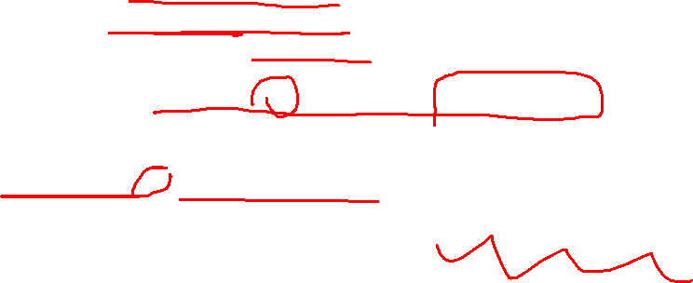
//file name：DragDrawPanel.java
import java.awt.*;
import java.awt.event.*;
import javax.swing.*;
import java.awt.geom.*;
public class DragDrawPanel extends JPanel
{
int x1, x2, y1, y2; //绘制直线
public DragDrawPanel()
{
addMouseMotionListener(new MouseMotionListener() {
public void mouseMoved(MouseEvent event) { } ; //鼠标移动事件
public void mouseDragged(MouseEvent event) //鼠标拖动事件
{
Graphics2D g = (Graphics2D) getGraphics();
x2 = event.getX(); //获取鼠标坐标
y2 = event.getY();
g.draw(new Line2D.Double(x1, y1, x2, y2)); //绘制直线
x1 = x2;
y1 = y2;
g.dispose();
}
});

Slide 23
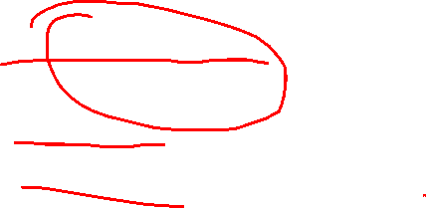
addMouseListener(new MouseAdapter() {
public void mousePressed(MouseEvent event) //鼠标按下事件
{
x1 = event.getX(); //获取第一个点坐标
y1 = event.getY();
}
});
}
}

Slide 24
//file name：DragDrawFrame.java
import javax.swing.*;
public class DragDrawFrame extends JFrame implements ActionListener,MouseListener,MouseMotionListener
{
public DragDrawFrame()
{
setTitle("DragDraw"); //设置窗口标题
DragDrawPanel panel = new DragDrawPanel(); //创建绘图面板
getContentPane().add(panel);
}
public static void main(String args[])
{
DragDrawFrame frame = new DragDrawFrame();
frame.setDefaultCloseOperation(JFrame.EXIT_ON_CLOSE);
frame.setSize(300, 300);
frame.setVisible(true);
}
}

Slide 25
自定义异常
import java.util.Scanner;
public class EXP4{
public static void main(String[] args)throws MyException{
Scanner sc=new Scanner(System.in);
int i=0;
do {
System.out.println("请输入用户名：");
String username=sc.next();
try{
if(username.length()<4)
throw new MyException(); //抛出自定义异常
else{
System.out.print(“用户名格式正确!!”);
i=1; }
}
catch (MyException e){ //捕获自定义异常
i=0;
System.out.println(e.getMessage()+“,请重新输入”); //获取自定义异常的信息
}
continue;
} while(i==0);
}
}
class MyException extends Exception{ // 自定义异常类
public MyException(){
super("用户名小于三位Exception");
}
}

Slide 26
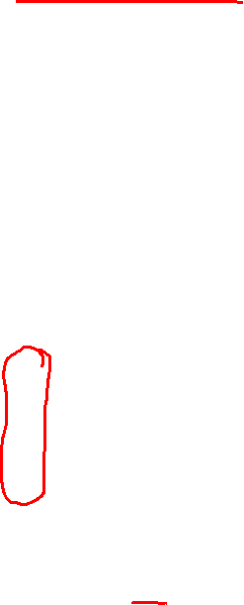
import java.text.ParseException; import java.text.SimpleDateFormat;
import java.util.Date; import java.util.InputMismatchException;
import java.util.Scanner;
class DateException extends Exception{
private int year;
private int month;
private int day;
public DateException( String s){ super(s); }
public DateException( int year,int month,int day) throws DateException{
super("构造日期");
if(year<1900 || year>2100)
throw new DateException("年份必须在1900到2100之间"); //验证年份是否合法
if(month<1 || month>12)
throw new DateException("月份必须在1到12之间"); //验证月份是否合法
if(day<1 || day>31)
throw new DateException("日期必须在1到31之间"); //验证日是否合法
//在满足以上条件下，进一步验证特殊情况
switch(month){
case 2:
if((year%4==0&&year%100!=0)||year%400==0){
if(day>=30){ throw new DateException("该月只有29天"); //闰年2月没有30号
}
}else { if(day>=29)throw new DateException("该月只有28天"); //非闰年2月没有29号
}
break;
case 4:
case 6:
case 9:
case 11:
if(day==31)throw new DateException("该月不能出现31天");
break;
}
this.year=year;
this.month=month;
this.day=day;
}
public Date getDate()throws ParseException{
String strDate=this.year+"-"+this.month+"-"+this.day;
SimpleDateFormat sdf=new SimpleDateFormat("yyyy-mm-dd");
Date date = sdf.parse(strDate); //根据提供参数构造一个日期对象
return date;
}}
自
定
义
异
常
的
日
期
类

Slide 27
public class DateExceptionTest {
public static void main(String[] args) {
DateException de;
Date newdate;
Scanner s=new Scanner(System.in);
int year,month,day;
try{
year=s.nextInt();
month=s.nextInt();
day=s.nextInt();
de=new DateException(year,month,day);
newdate=de.getDate();
//System.out.println(newdate);
SimpleDateFormat sdf1=new SimpleDateFormat("yyyy-mm-dd");
System.out.println(sdf1.format(newdate)); //格式化输出
}
catch(InputMismatchException e){ //处理Scanner对象接收到非整形数据处理
System.out.println(e.toString()+":请输入整数");
}
catch(DateException e){
System.out.println(e.toString());
}
catch(ParseException e){
System.out.println(e.toString()+":数据错误，无法转换成日期");
}
catch(Exception e){
e.printStackTrace();
}
}
}

